Slide 1
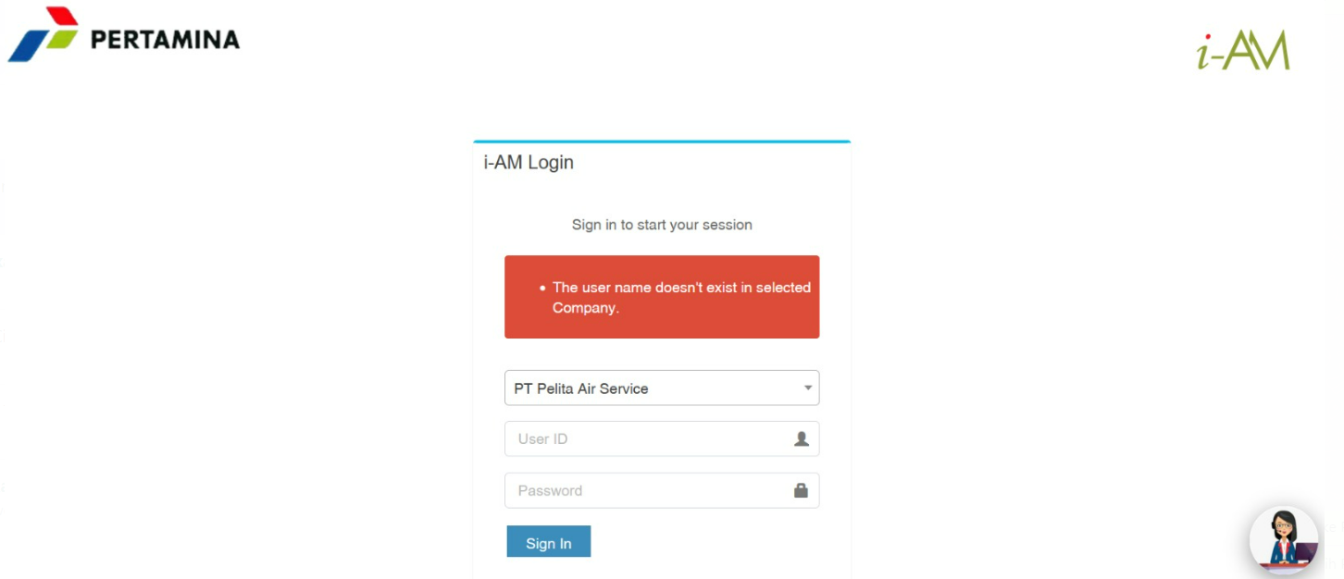
i AM – The user name doesn’t exist in selected Company
- Apabila user mengalami kendala berikut pada saat login ke intra-iam.pertamina.com :

Slide 2
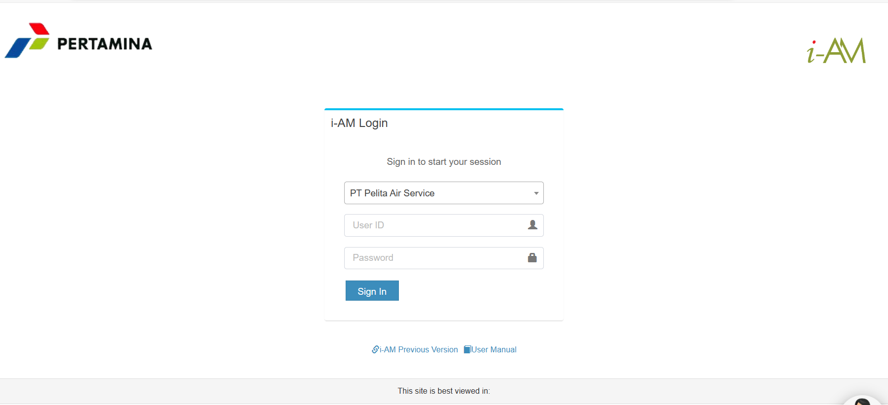
i AM – The user name doesn’t exist in selected Company
Solusi :
Pastikan pada saat login ke i-am menggunakan username account email (tanpa pakai @pertamina.com / tanpa pakai @pelita-air.com)
Misal : Akun Email adalah ahmad.budi@pelita-air.com
Pilih Entity : PT Pelita Air Service
Maka untuk User ID login adalah : ahmad.budi
Password : Password account / password email

Slide 3
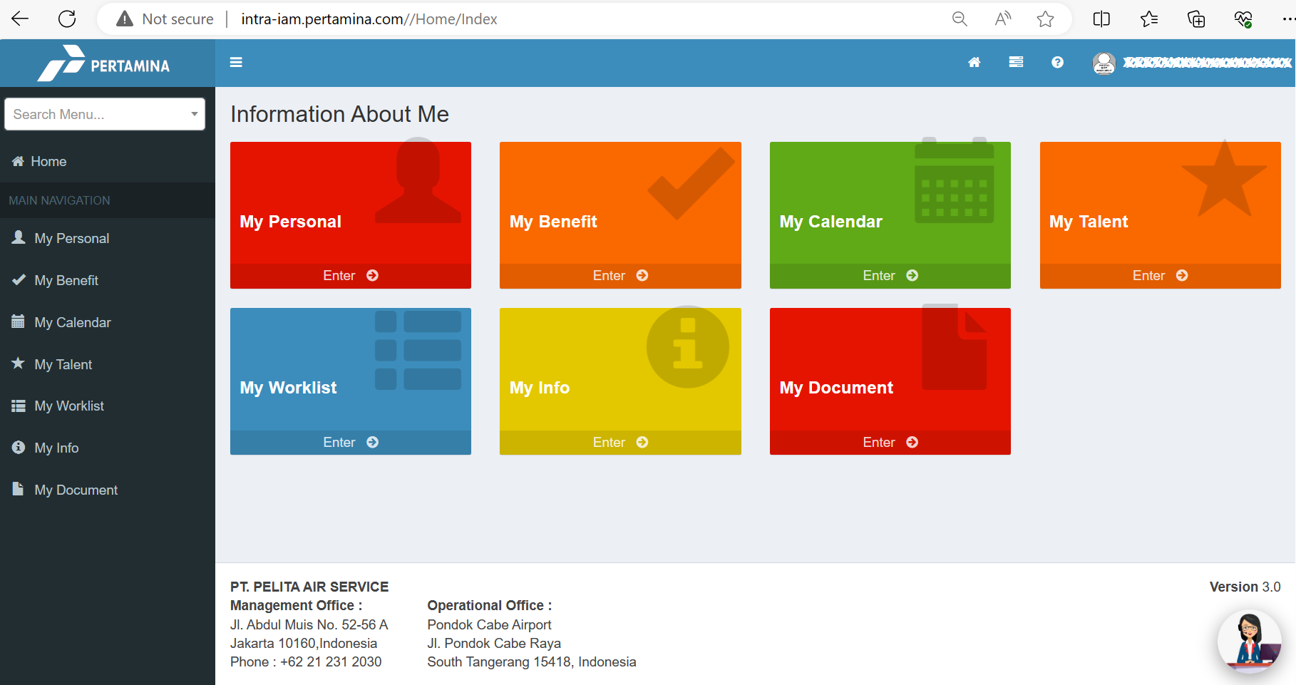
i AM – The user name doesn’t exist in selected Company

Slide 4
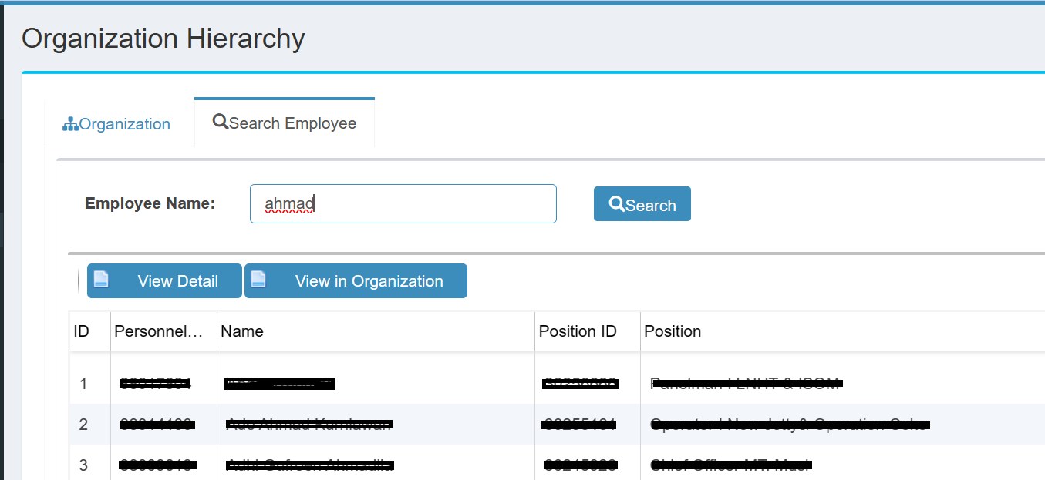
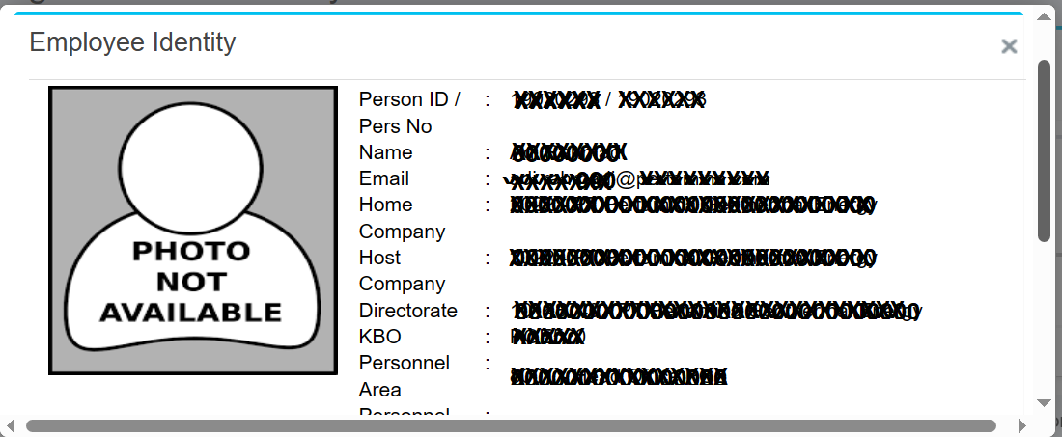
i AM – The user name doesn’t exist in selected Company
Beberapa Catatan :
- i-AM hanya diperuntukan bagi Pekerja Pelita Air (PWTT dan PWT)
Pastikan akun anda sudah terdaftar di aplikasi i-AM, perihal ini dapat ditanyakan ke fungsi HR Dept. dan dapat dimintakan capture profile i-AM anda.
Contoh :
- Apabila Capture Profile i-AM / Employee Identity anda sudah diberikan, maka selanjutnya dapat melakukan login ke aplikasi
i-AM (dengan cara seperti pada slide sebelumnya)
(Bisa dimintakan capturenya ke Fungsi HR : Capture Profile i-AM)

Slide 5
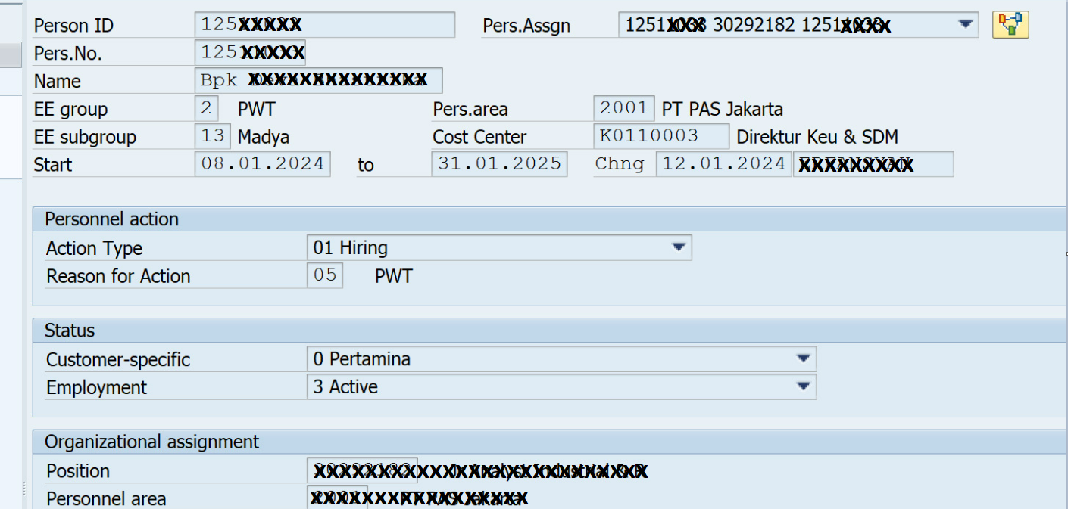
i AM – The user name doesn’t exist in selected Company
Beberapa Catatan :
Untuk Pekerja PWT (yang sudah pernah perpanjang kontrak, namun perpanjang kontrak Kembali), pastikan setelah tanda tangan kontrak kerja terbaru, Fungsi HR sudah memperbaharui jangka waktu accountnya di SAP HR
Contoh Capture (SAP HR) seperti berikut :
Informasi mengenai Nomor Pekerja dan Nama Anda
Informasi mengenai jangka waktu Kontrak Anda, pastikan capture ini sudh ada
(Bisa dimintakan capturenya ke Fungsi HR, apabila Apabila Capture Profile i-AM / Employee Identity tidak ditemukan : Capture Status SAP HR)

